Slide 1
Capstone Design Proposal Presentation

Slide 2
Hello!
We are “LAJI”
-Jisu An
-Hyunjae Lee
-Jinwoo Jeon

Slide 3
Meet the Team
1
ㅇ
AN JISU
LEE HYUNJAE
JEON JINWOO
Jane Doe
Jane Doe
Jane Doe
BACKEND DEVELOPER
backend developer
FRONTEND DEVELOPER
Server management, Server-side development
Database, Server-side development
Highlight algorithm, Dashboard UI
ajs7270@gmail.com
leehj8687@email.com
zinuzian@gmail.com
Notes:
© Copyright Showeet.com – Creative & Free PowerPoint Templates

Slide 4
Contents
Project overview
Feedback reviews
5th week’s progress
Additional works
Schedule
Q&A

Slide 5
Project overview
What needs do we have?

Slide 6
Feedback reviews
What do we have to answer?
프레임 리사이징 UI 작동방법 고민
=> 다음에 설명
트위치에서 비디오 크롤링의 불법여부
당일 메일 보냈으나 답변없음. Chat은 video id
Client Upload, 답변) 비디오업로드 ui + 선택과집중
Notes:
Video upload & do
HOME URL-> URL.VIDEOS, 썸네일 & CHAT-> 대시보드에서 delay(int), 3가지옵션(face체크를하면, 썸네일에서 frame resizing 하게끔 한다) => 다음 화면 (video upload) ,
깃허브 주소업로드
wnload => 로컬에서 실행/ 서버이슈생겼고 처리과정 설명
DB: frame, 원본영상

Slide 7
Feedback reviews
What do we have to answer?
Request to Twitch can be denied
Why don’t you use twitch account to login?
Will your algorithm work differently depending on a game type?

Slide 8
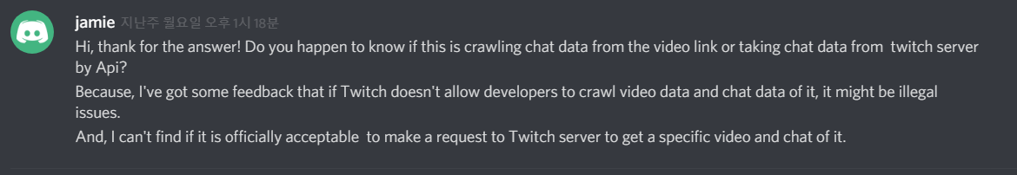

Slide 9
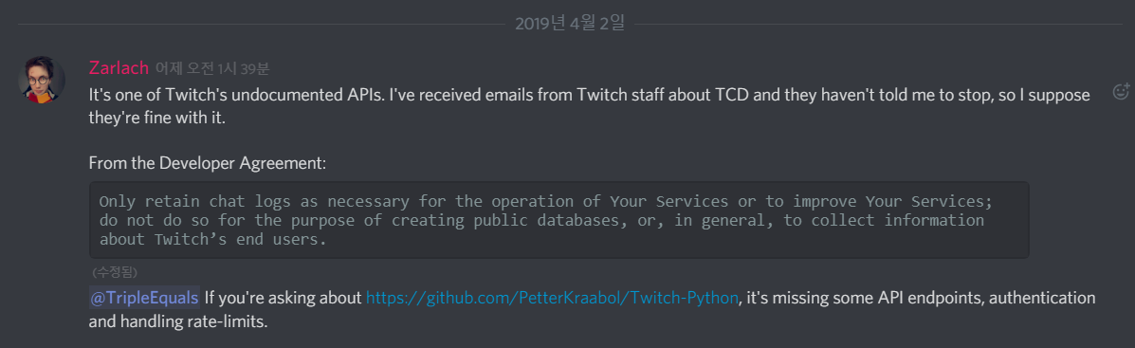

Slide 10
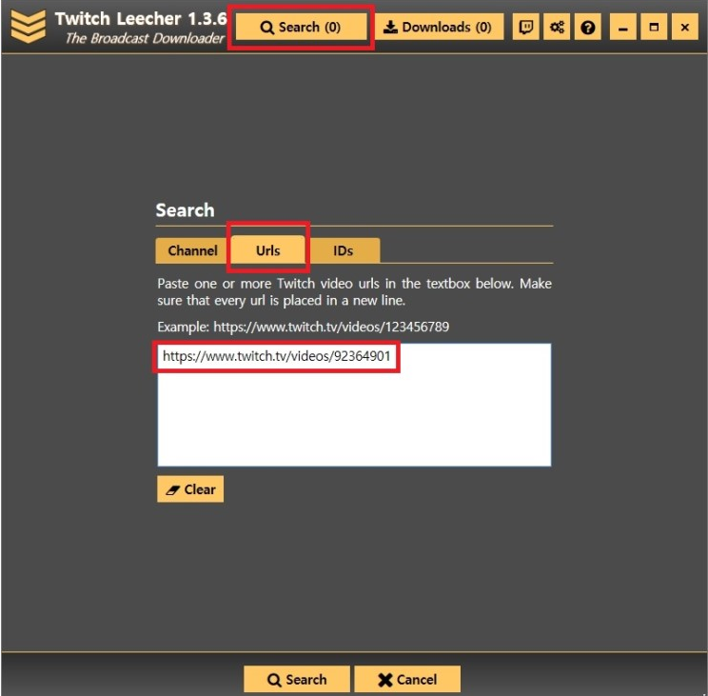
Feedback reviews

Slide 11
Feedback reviews
What do we have to answer?
Request to Twitch can be denied
Why don’t you use twitch account to login?
Will your algorithm work differently depending on a game type?

Slide 12
4th week’s progress
User Interface
Database construction
Login with Google

Slide 13
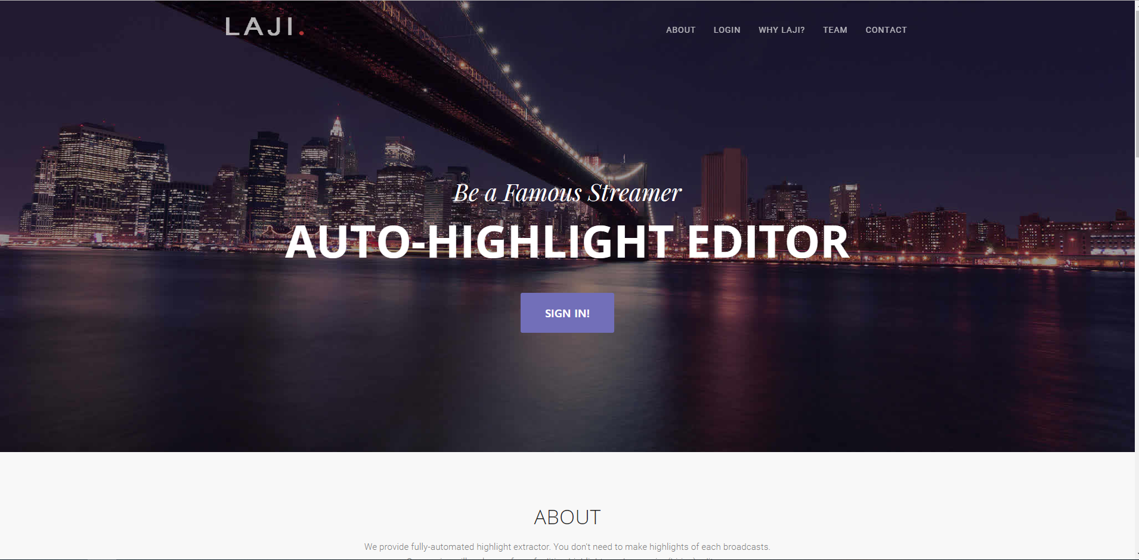
4th week’s progress
User Interface
Home Page

Slide 14
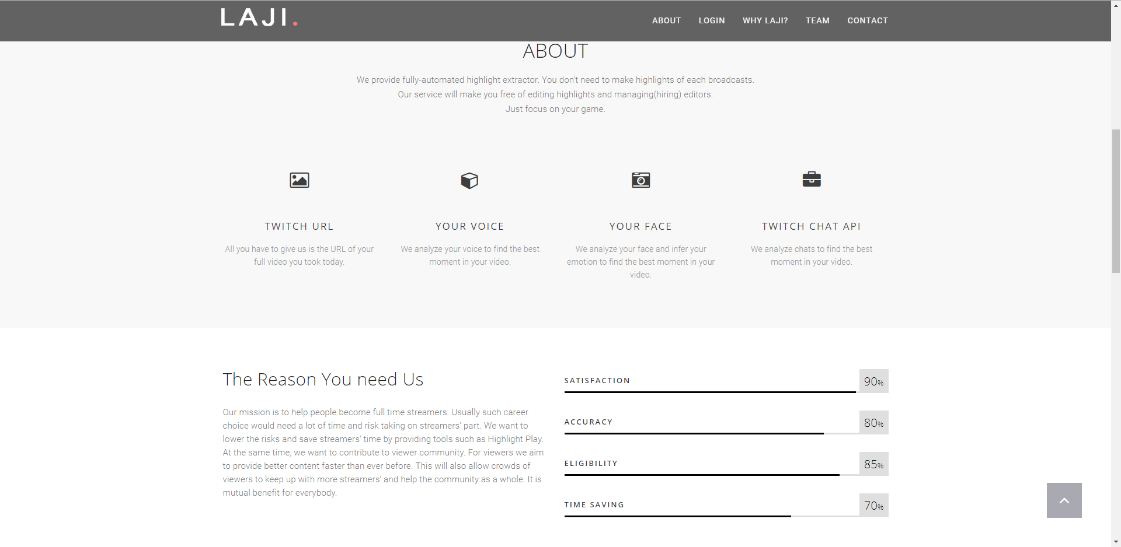
4th week’s progress
User Interface
Home Page

Slide 15
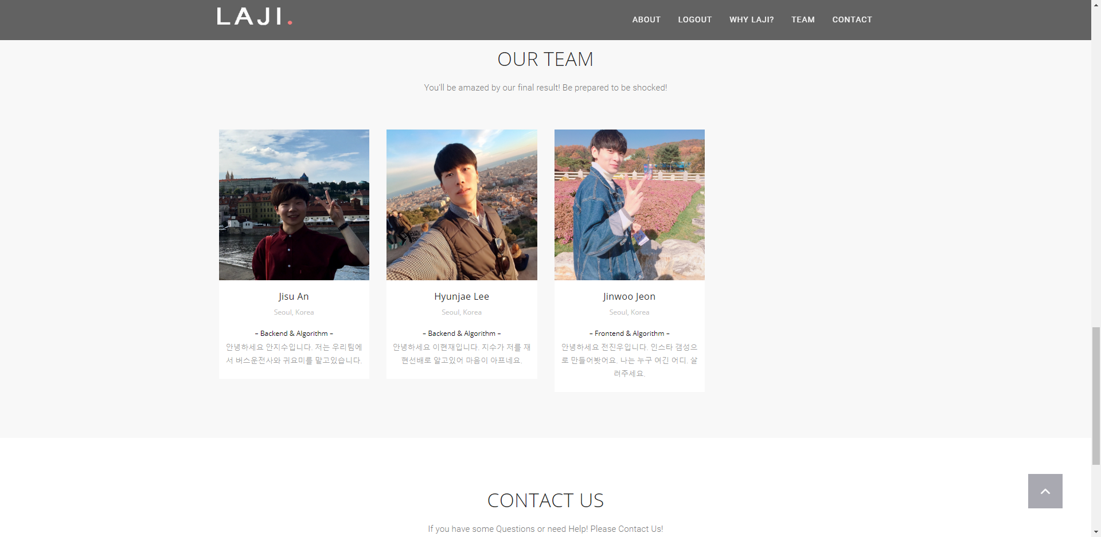
4th week’s progress
User Interface
Home Page

Slide 16
4th week’s progress
User Interface
Home Page

Slide 17
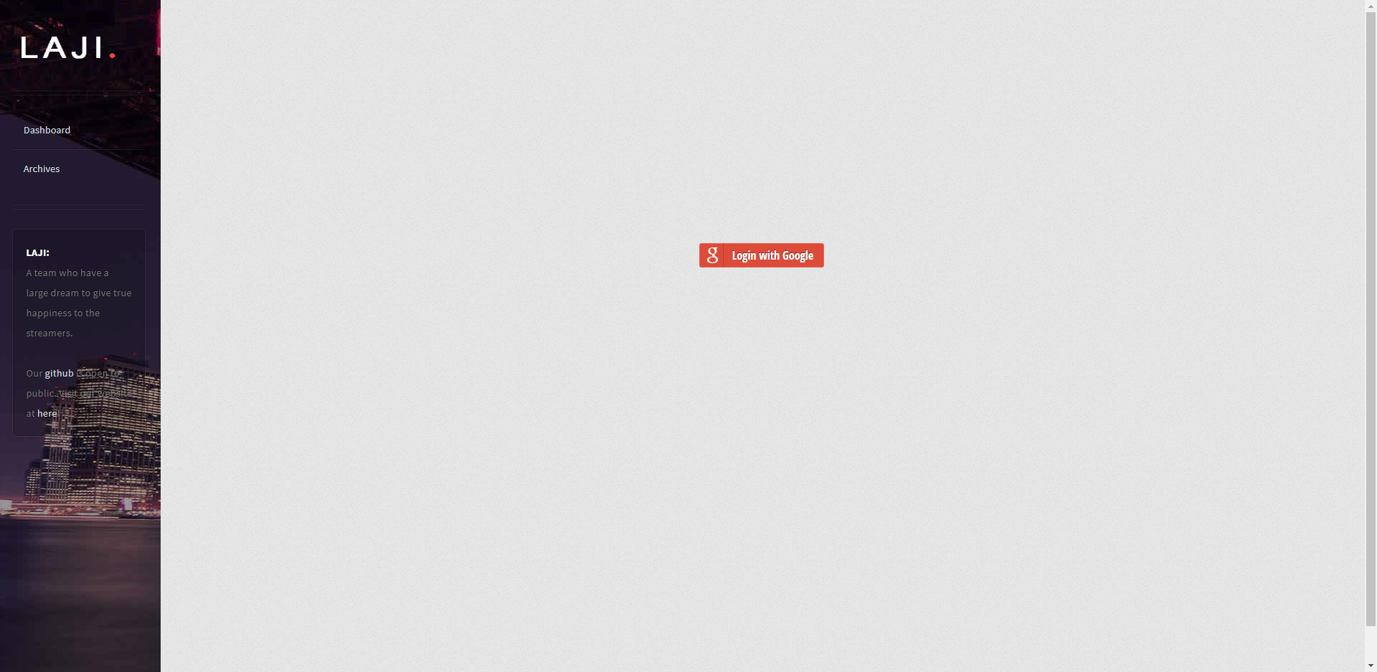
4th week’s progress
User Interface
Social Login

Slide 18
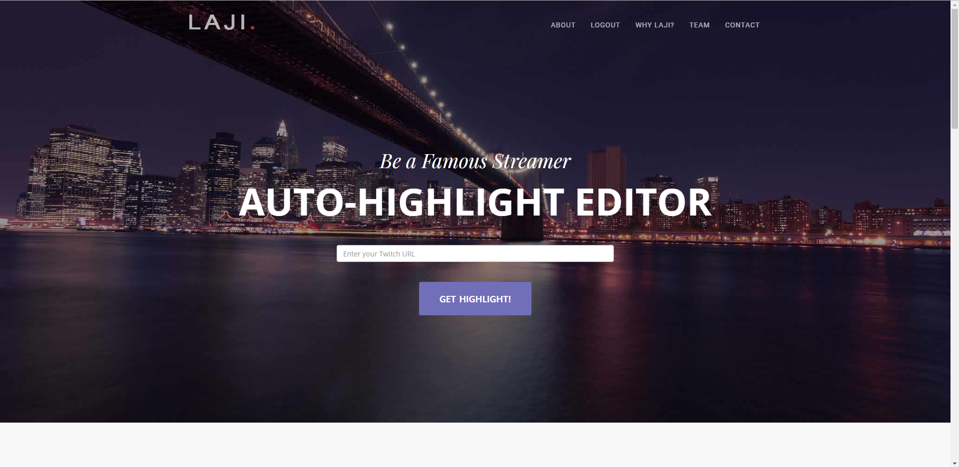
4th week’s progress
User Interface
Home (Logged in)
1
2

Slide 19
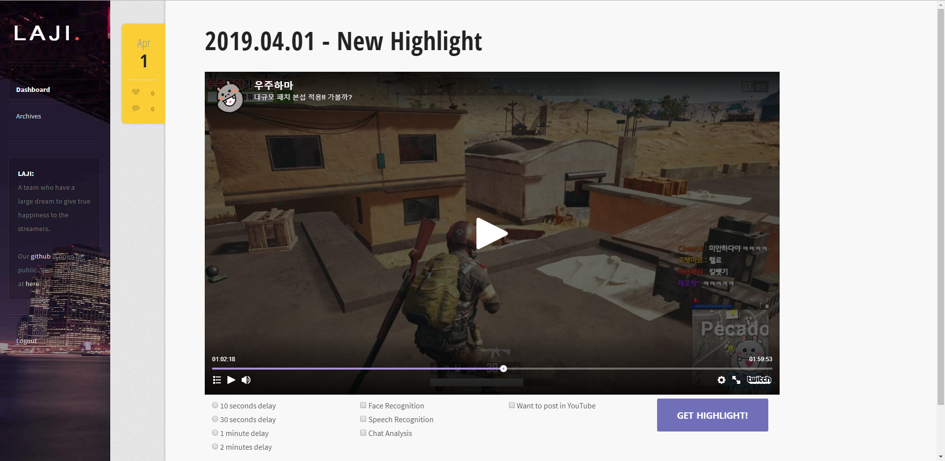
4th week’s progress
User Interface
Dashboard UI
2
1

Slide 20
4th week’s progress
User Interface
Dashboard UI

Slide 21
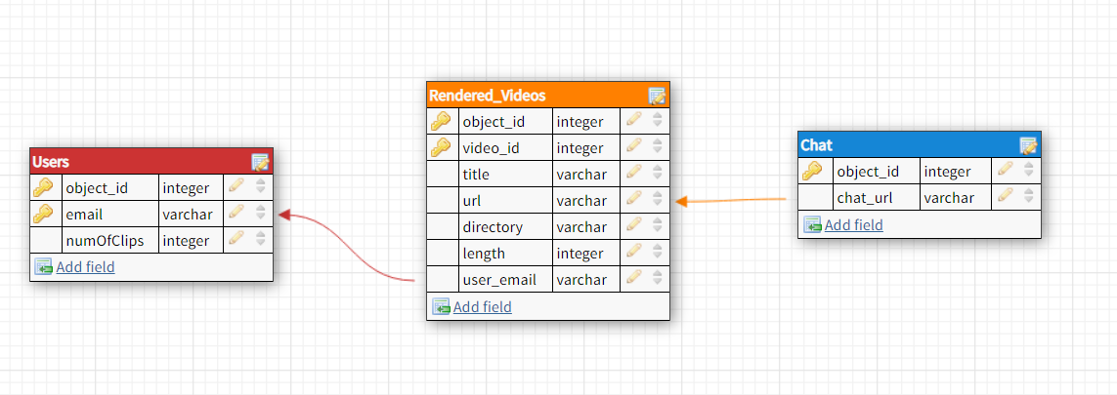
4th week’s progress
Database construction
Notes:
로그인은 소셜로그인만 제공 – 사용자 정보 저장 x
클립이라는 우리만의 결제 방법을 통해 하이라이트에 대한 가격 지불하도록 할 것
사용자는 로그인한 세션 id와 이메일을 통해 구분 - 이메일을 이용해서 후에 알림 메일을 전송할 것이기 때문
결과 영상과 채팅로그는 url을 공유함 -> 원본 영상에 대한 url
디렉토리는 우리 서버상의 주소
결과물 비디오는 영상 제목과 url, 영상을 얻기위한 링크, 영상의 길이, 그리고 이것을 요청한 사용자의 email로 구성됨

Slide 22
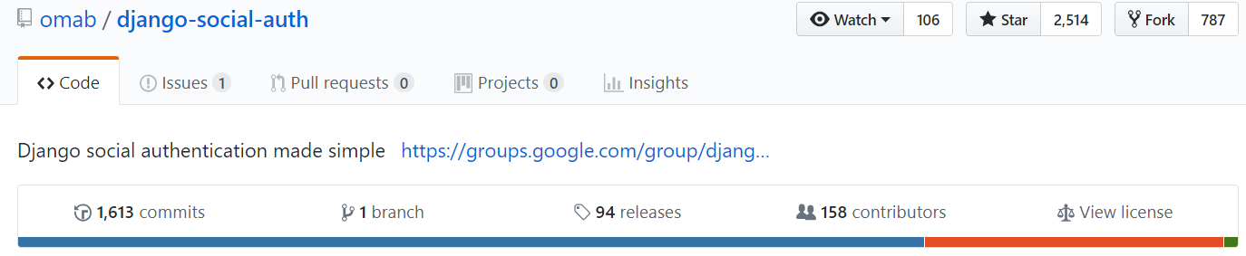
4th week’s progress
Login with Google
We used this, more precisely ‘social-auth-app-django'
Reference : https://python-social-auth.readthedocs.io/en/latest/configuration/django.html
Notes:
구글 로그인을 구현하기 위해 소셜-어스-앱-장고 이용, 소셜 로그인 구현
현재 구글로그인만 지원하지만 프로젝트가 끝난 후 이 주제의 가능성에 따라 다른 소셜로그인 추가 시도할 것

Slide 23
Additional works
How do we get videos?
How do we get chats from videos?

Slide 24
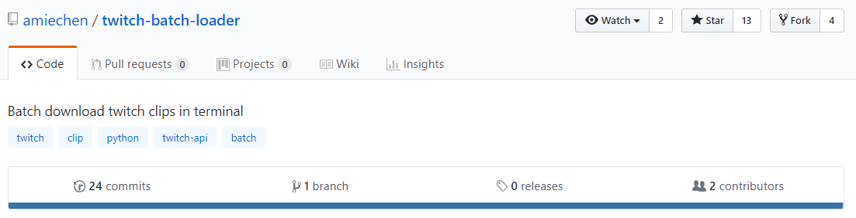
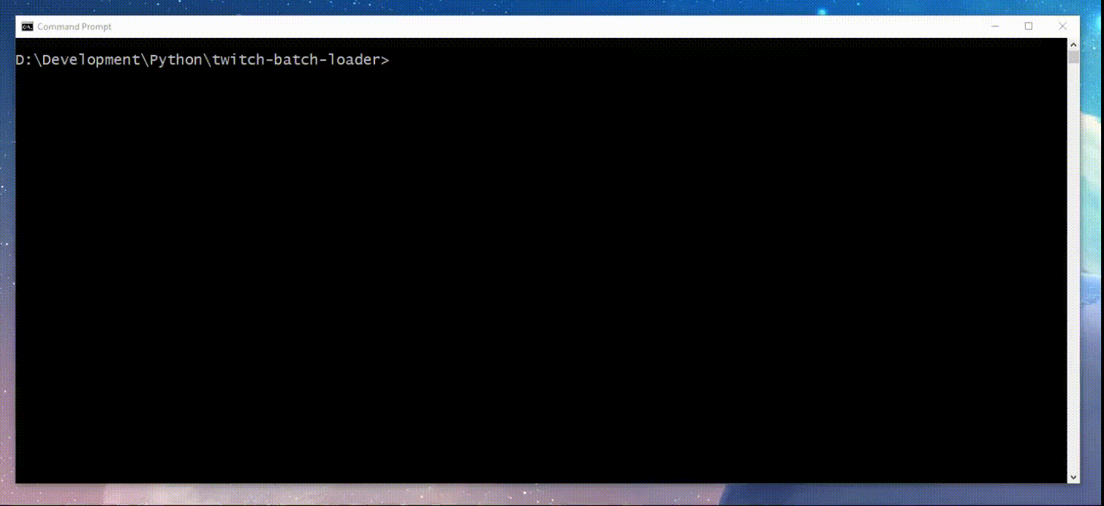
Additional works
How do we get videos?
Notes:
Gif 를 통해 캡처했습니다 (짜잔)
1. 영상을 다운로드 하려면 기존에 트위치에서 제공하는 공유버튼에 있는 url로는 접근할 수 없음(트위치 페이지로만 연결)
2. 우리는 영상을 편집해야해서 다운로드 필요
3. 오가는 패킷 분석
4. Json 안에 리소스의 별도의 url이 존재함을 발견
5. url 생성 부분에서 막혀 오픈소스 검색
6. 해당 오픈소스 발견

Slide 25
Additional works
How do we get videos?
We used this,
But this is ‘twitch clips downloader’
Notes:
근데 이건 클립만 다운로드 해줌 ㅠ(이미 편집된거만)

Slide 26
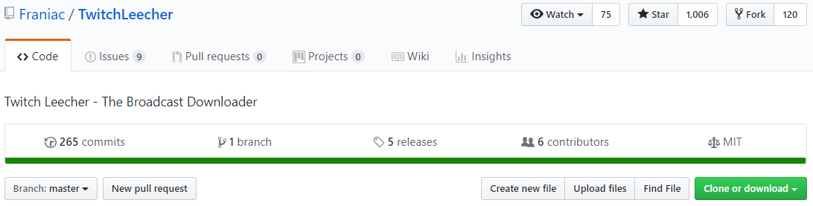
Additional works
How do we get videos?
We used this,
So we have to download Full video downloader
Notes:
현재 이 오픈소스는 c# .NET 프레임워크로 작성되어있고 소스코드가 방대하기 때문에 지금 분석하고 있는데 시간이 걸리고 있다.
일단 현재까지 분석한 내용과 진행상황을 간단히 설명하자면

Slide 27
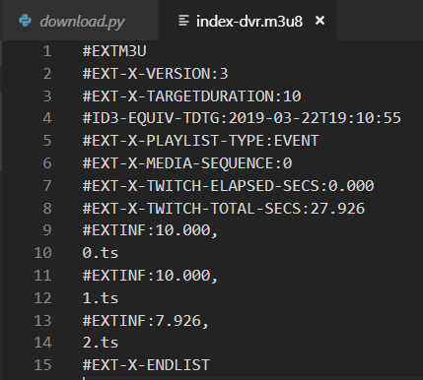
Additional works
How do we get videos?
First We analyzed the code so far
This code consist of
Get Video ID using twitch API
Get Access Token using twitch API
Get ALL Play List URL using Video id and Access Token
Select Play List and download *m3u8 file
....more
*m3u8 : A file with the M3U8 file extension is a UTF-8 Encoded Audio Playlist file. They are plain text files that can be used by both audio and video players to describe where media files are located.
Notes:
동영상 url 정보를 입력받은 뒤 비디오 아이디를 얻고 엑세스 토큰을 발급반든다 그리고 그정보를 이용해서 트위치 지금 m3u8 파일을 다운로드 받는 데 까지는 성공했는데 이 파일이 정상적인 m3u8 파일과는 달라서 이파일을 다운로드 받는 방법은 아직 소스코드를 더 분석해 보고있는 중이다.
M3u8이 머냐?
유튜브 같은 동영상을 관리하는 사이트들은 영상을 쪼개서 저장(버퍼링 등의 이유)
M3u8 파일에 대해서 간단히 설명하자면 영상들이 쪼개진 정보를 담긴 파일이라고 볼 수 있다

Slide 28
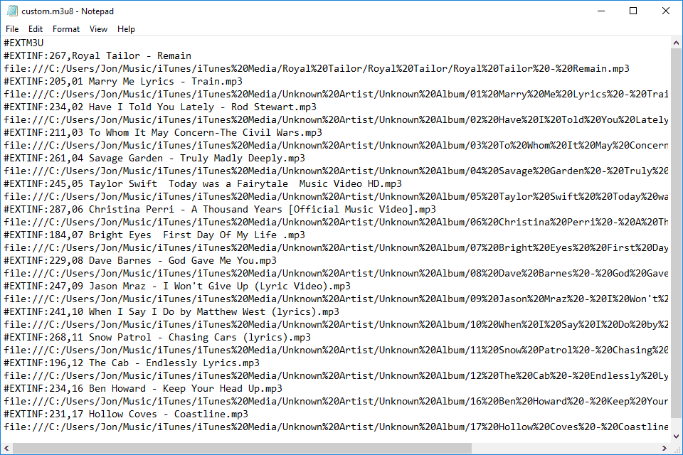
Additional works
How do we get videos?
Notes:
원래 m3u8 파일같은 경우에는 왼쪽과 같이 파일이 저장된 위치도 지정되어 있는데 현재 twitch 에서 제공하는 파일 같은 경우에는 파일의 이름정보만 있고 위치를 알려주지 않았기 때문에 파일의 위치를 찾아 다운받고 그 다음에는 이 쪼개진 파일을 하나로 합쳐야 영상이 다운받아지는 것이다.
다음 시간은 이것을 마저하는 것을 목표로 하고있다.

Slide 29
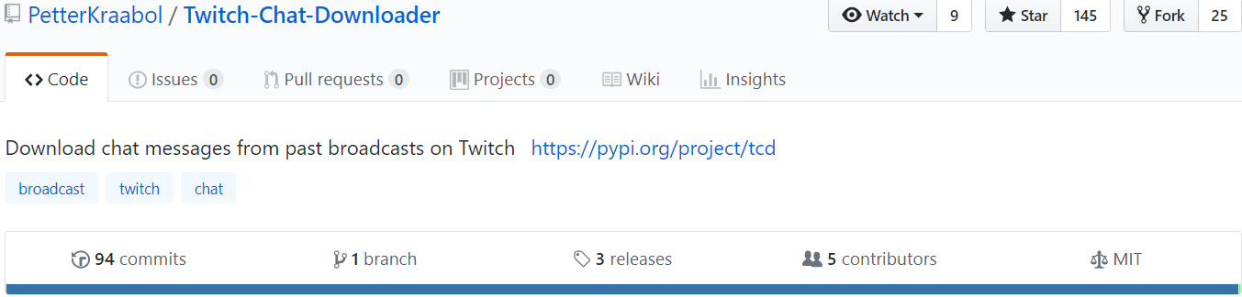
Additional works
How do we get chats from videos?
We used this,
But this is ‘executable file.’
So we have to figure out the way we can use this for our Django project
Notes:
채팅을 얻는것도 오픈소스 발견(원래 트위치 api 있었으나 마찬가지로 클립만 가능)
이건 실행파일로 존재, 우리 장고 환경에 맞게 사용할 수 있는 방법 찾아야함

Slide 30
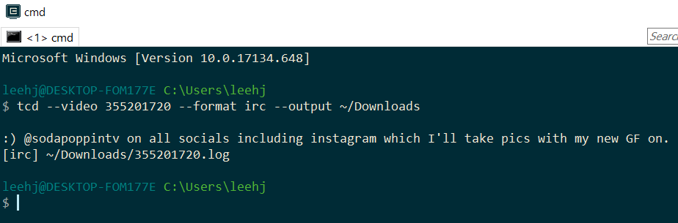
Additional works
How do we get chats from videos?
1.Video id
2.Title
3.Output
Notes:
사용자로부터 넘겨받은 url에서 비디오 id 따면
제목 확인시켜주고
로그파일로 남겨줌

Slide 31
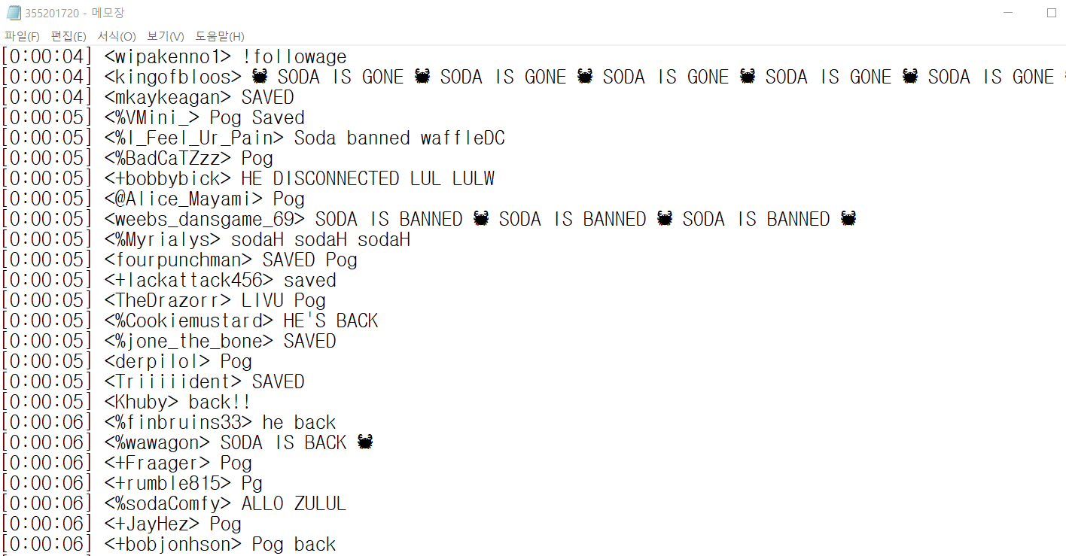
Additional works
How do we get chats from videos?
We will analyze this chats for our highlights.
Notes:
결과물은 이러게 나옴
이 내용들을 가지고 어떠게 분석할지는 알고리즘 파트에서 결정할 것
예상한 바로는 초당 채팅 개수, 하이라이트에 자주 쓰이는 단어들의 수(pog, lol, haha 등) 세서 측정할 예정

Slide 32
Development plans
Week | Plan
1st | Idea & Proposal
2nd | Idea & Proposal
3rd | Server construction (Configuration setup : Nginx, domain(bind9), https), Test videos (Twitch/Game/Eng)
4th | Login (SNS), Database construction, Dashboard UI
5th | Video upload & download, Twitch chat API analyze
6th | Frame resizing, Designing highlight algorithm
7th | Demo
Notes:
원래 4주차 내용은 로그인 구현과 디비 설계였는데 빨리끝나서 다음주거 땡겨서 함
대시보드는 UI구현을 모두 마쳤고 나머지 원래 5주차 내용은 아직 진행중
빨간색은 우리가 걱정하는 부분, 피드백 주신 얼굴캠 움직이는 경우는 개발 난이도 상 배제하기로 함, UI부터 잘라내는 알고리즘까지 난관이 예상됨.

Slide 33
Development plans
8th | Highlight video analyze algorithm development, Linking database to system
9th | Highlight video analyze algorithm development, Linking database to system
10th | Highlight video analyze algorithm development and link to system, Linking database to system
11st | Toss (payment), Test
12nd | Notification mail, History, Server test
13rd | Preparing for Final demo
14th | Final demo
15th | Final report
Notes:
뒤도 손좀 봤음(조교님 피드백)
하이라이트 알고리즘과 DB연동이 주 내용이고 토스랑 알림메일 하면 끝

Slide 34
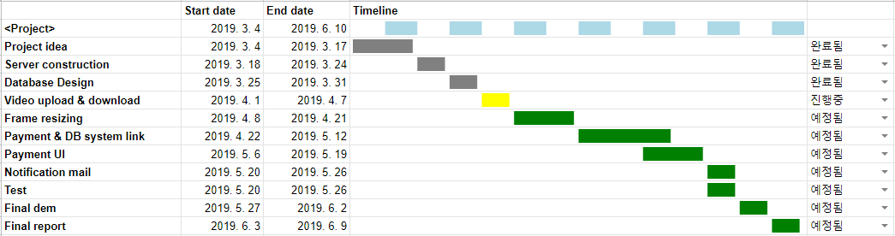
Development plans
Jisu An,
Notes:
손좀 보다보니 개인 스케줄도 어느정도 수정됨
지수는 서버설계, 영상 다운로드, 방송자 얼굴 위치만 따는 거 하고 토스랑 알림메일 할거

Slide 35
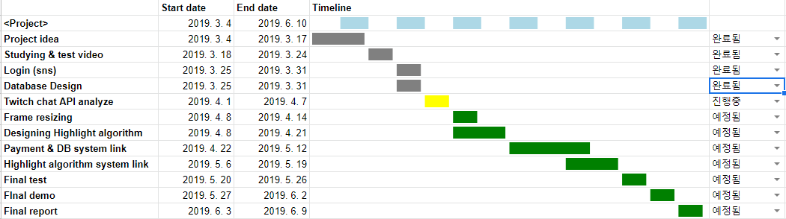
Development plans
Hyunjae Lee,
Notes:
현재는 로그인과 디비설계 햇고 채팅 api 활용해서 채팅 얻어오는 것 할거임
마찬가지로 방송자 얼굴 따는거랑 하이라이트 알고리즘 만들거

Slide 36
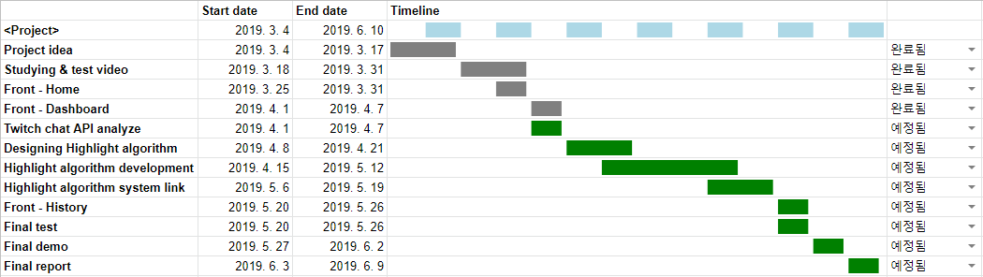
Development plans
Jinwoo Jeon,
Notes:
나는 홈이랑 로그인, 대시보드 프론트 개발
다음주부터 하이라이트 디자인과 트위치 채팅 활용법 연구 시작

Slide 37
Thank you!

